Slide 1
Embedded Programming
Präsentiert von Jean Sokolov, 1200149

Slide 2
Inhaltsangabe
Valgrind
Memcheck
Callgrind
Cachegrind

Slide 3
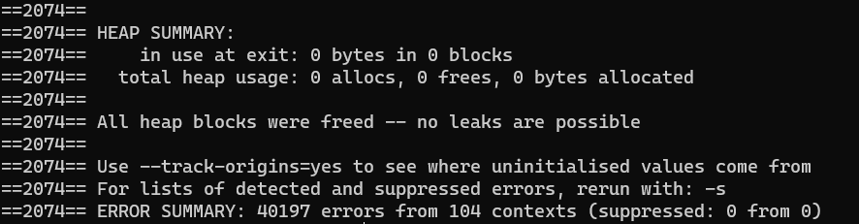
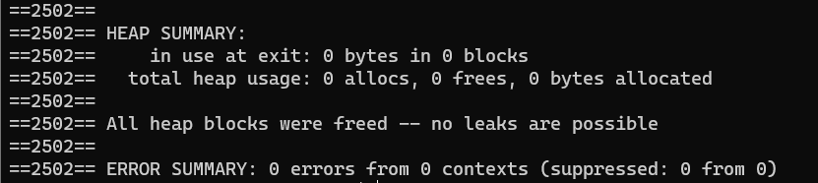
Valgrind - Memcheck
Keine memory leaks
Uninitialisierte Variablen als Fehlerquelle
Flag: --undef-value-errors=no
Hauptquellen:
Main.cc:133
Main.cc:163
valgrind --tool=memcheck --track-origins=yes -s
./minisat_static benchmarks/rpoc_xits_07_UNSAT.cnf
valgrind --tool=memcheck -s --undef-value-errors=no
./minisat_static benchmarks/rpoc_xits_07_UNSAT.cnf

Slide 4
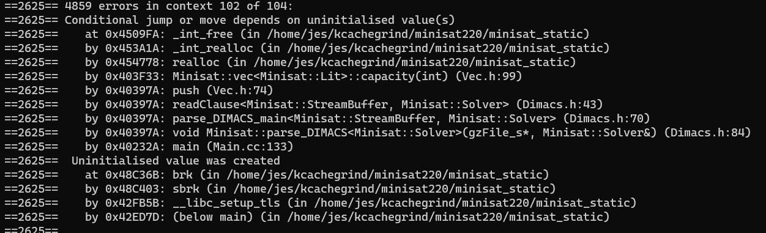
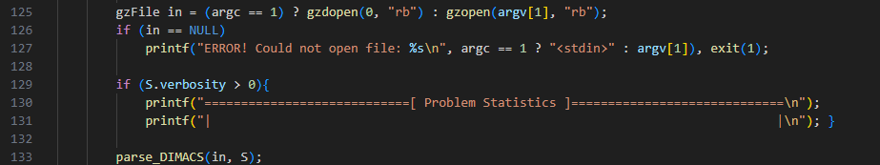
Valgrind - Memcheck
Überprüfen des Aufrufs in Main.cc:133
Parameter initialisiert, nichts auffällig
Vec.h:99, letzter Aufruf aus miniSAT Code
Fehleroutput valgrind: memcheck
Main.cc: 125-133

Slide 5
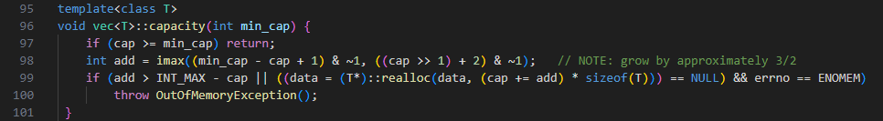
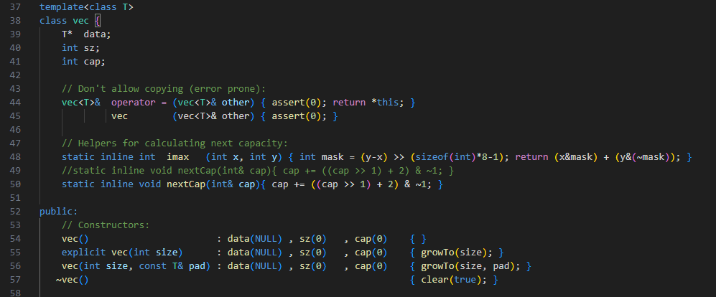
Valgrind - Memcheck
Alle Variablen initialisiert
T* data im Konstruktor
Von NULL auf 0 gesetzt
Keine Änderung
Fehler kommt aus realloc aus stdlib.h
Vec.h: 95-101
Vec.h: 37-57

Slide 6

Valgrind - Memcheck
Vector dummy uninitialisiert weitergegeben
Return solve_()
assumptions soll unbeeinflusst bleiben
solveLimited nur in Main.cc:163 verwendet
Main.cc: 163
Solver.h: 358
Solver.h: 188

Slide 7


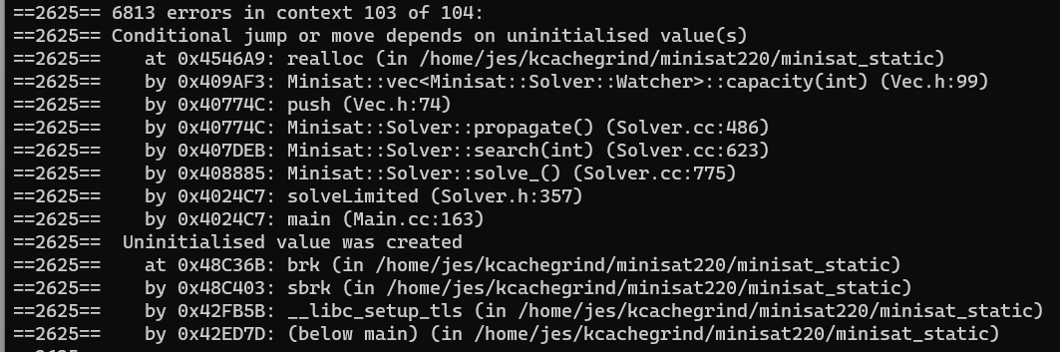
Valgrind - Memcheck
Entfernen des Parameter vec<Lit>
Fehler besteht: Weiterverfolgen der Kette
Fehler kommt aus realloc aus stdlib.h
Angepasst: Main.cc: 163
Angepasst: Solver.h: 358
Fehleroutput valgrind: memcheck

Slide 8
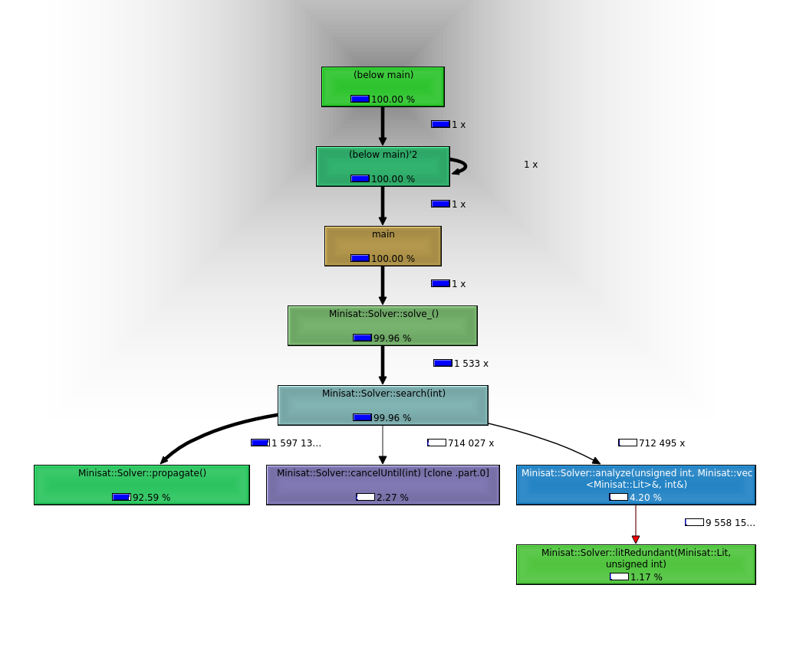
Valgrind - Callgrind
99,96% der Prozesszeit innerhalb von search(int)
Davon:
92,59% propagate()
2,27% cancelUntil(…)
4,20% analyze(…)
Call Graph ./minisat_static benchmarks/rpoc_xits_07_UNSAT.cnf

Slide 9
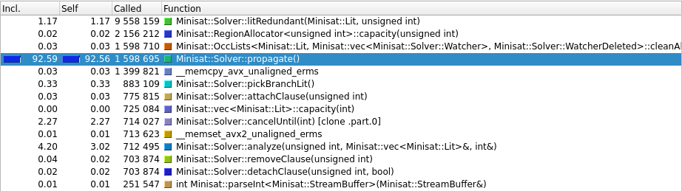
Valgrind - Callgrind
litRedundant(…) am häufigsten aufgerufen
Nur 1,17% der Prozesszeit
Viele instruction calls != hohe Prozesszeit
Propagate() als Haupt-optimierungsziel
Instruction call list ./minisat_static benchmarks/rpoc_xits_07_UNSAT.cnf

Slide 10
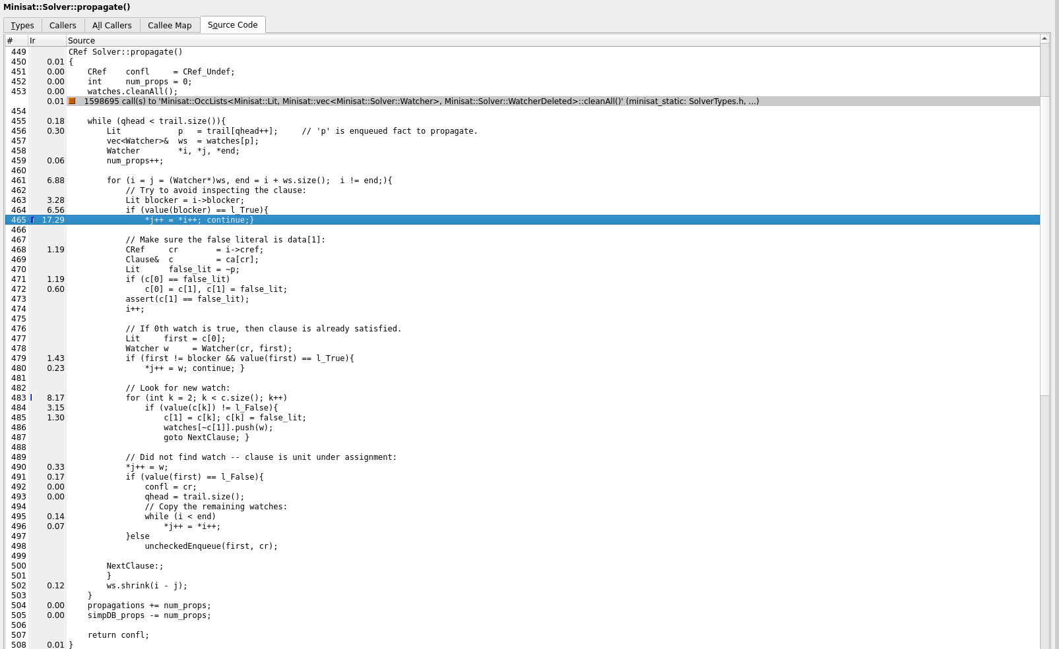
Valgrind - Callgrind
Aufbrechen des Source-Codes
*j++ = *i++;continue;}
Zu:
*j++ = *i++;
continue;
}
Gewichteter, originaler Source Code

Slide 11
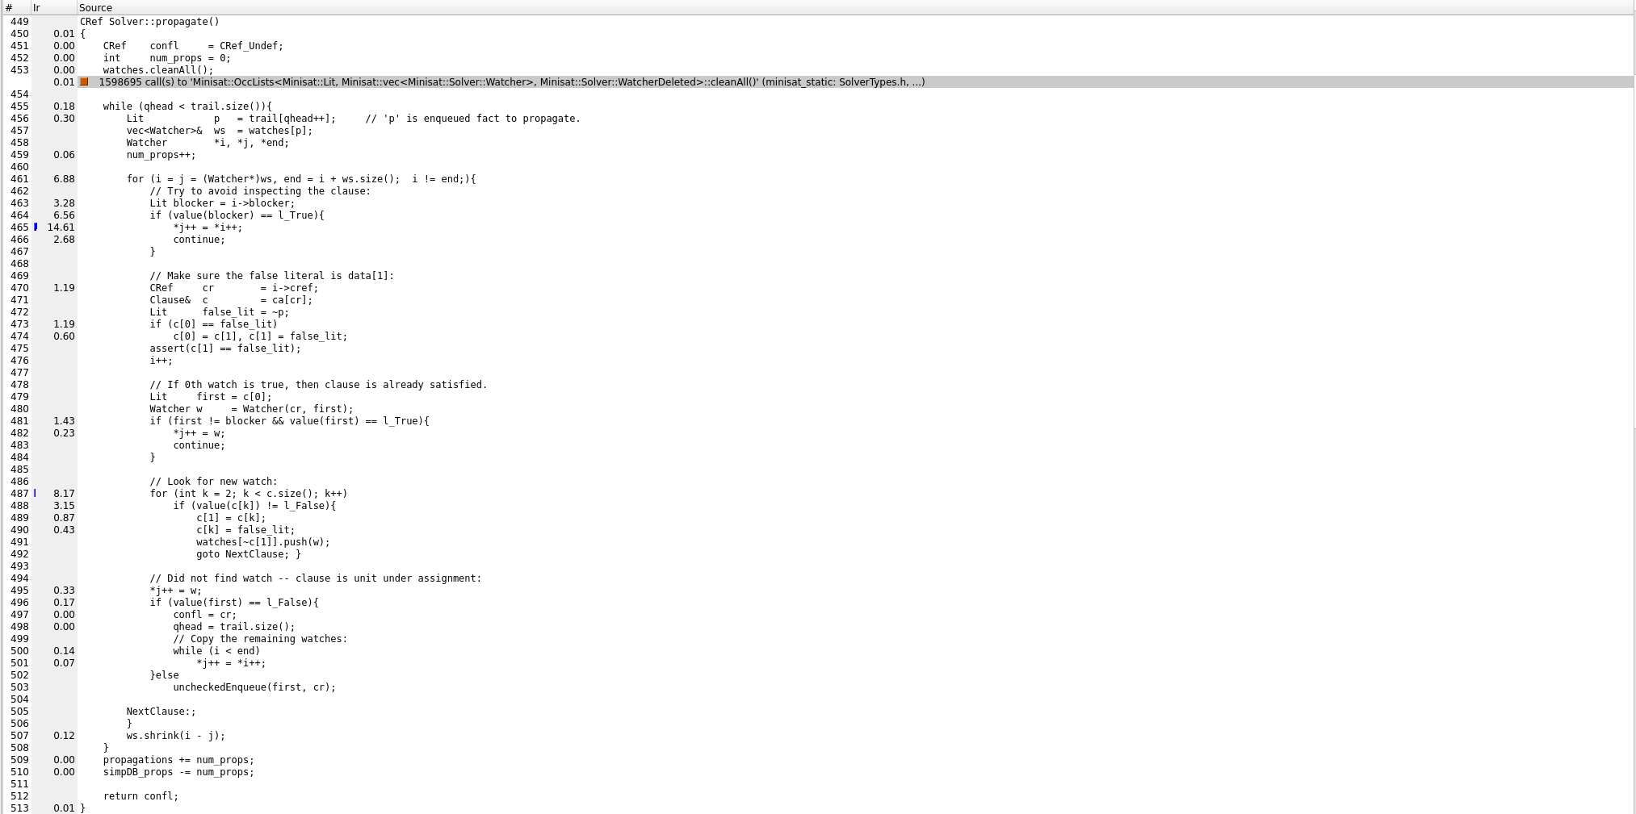
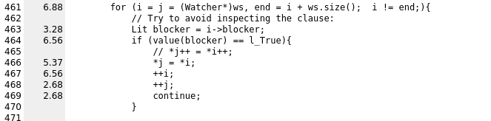
Valgrind - Callgrind
14,61% der Prozesszeit *j++ = *i++;
Umschreiben zu:
*j = *i;
++i;
++j;
Scheint nicht optimierbar, da simple Operationen
Anpassungen am Source Code und deren Einfluss
Weiteres Auseinanderziehen des Codes

Slide 12
Valgrind - Callgrind
Versuch Vergleiche anzupassen
Statt call zu SolverTypes::l_True
Wert von SolverTypes::l_True
Keine Auswirkung auf Prozesszeit
Änderungen an Vergleichen

Slide 13
Valgrind - Callgrind
Keine Verbesserungen erkennbar
Laufzeit kommt durch hohen Datendurchsatz
Operationen sind sehr simpel gehalten
Z.B.: Pointerinkrementierungen sind nicht weiter optimierbar

Slide 14
Valgrind - Cachegrind
Erkenntnisse aus Callgrind spiegeln sich wieder
Cachegrind unterteilt propagate() in Bestandteile:
52,91% Cachebelastung durch Funktion
23,54% Cachebelastung durch Referenzen auf SolverTypes::{sign,var,…}
14,92% Cachebelastung durch Referenzen auf Vec::{push,operator,…}

Slide 15
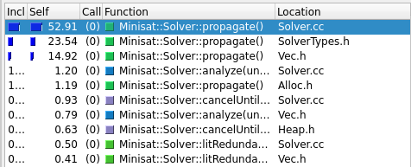
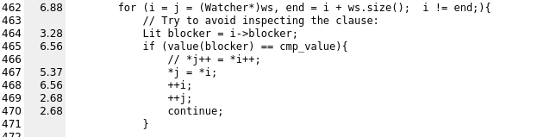
Valgrind - Cachegrind
Hohe Prozesszeit => hohe Cachebelastung
Hotspots aus Callgrind bestehen
Übersicht Cachegrind
Cacheauslastung im Bezug auf Source Code

Slide 16
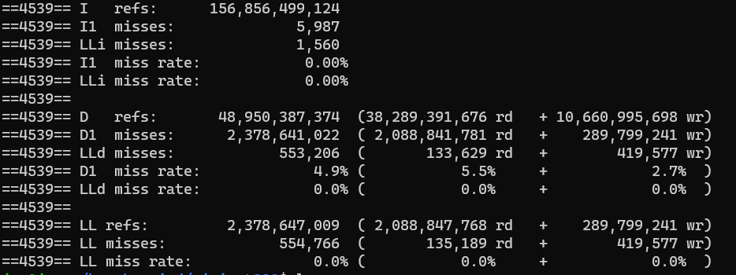
Valgrind - Cachegrind
Instruction Cache:
0,00% miss rate
Data Cache:
4,9% miss rate (5,5% read, 2,7% write)
Last Level Cache:
0,00% miss rate
Cache-performance

Slide 17
Vielen Dank für Ihre Aufmerksamkeit

